Slide 1


TESI DI LAUREA MAGISTRALE IN INGEGNERIA INFORMATICA
Un approccio Deep Learning per la previsione aziendale tramite KPI e classificazioni di immagini
RELATORE CANDIDATO
Prof. Guzzo Antonella Emilio Casella
CORRELATORE MATRICOLA
Prof. Scarcello Francesco 204898
Arcavacata 10/12/2021

Slide 2

Introduzione
Durante il mio percorso di studi ho avuto modo di collaborare con EVO-BI s.r.l, Spin-Off Accademico dell’ Università della Calabria.
L’azienda nasce dall’incontro tra il mondo della consulenza e la ricerca universitaria, con l’obiettivo di portare nelle piccole e medie imprese un sistema integrato di Business Intelligence, che sia agile potente ed efficace.
Tramite algoritmi di intelligenza artificiale, si cercano di individuare trend, outlier e più in generale importanti segnali da porre all’attenzione del management.
Tutto questo, ai fini di unire un approccio reportistico, tipico della Business Intelligence, ad una nuova interpretazione dei dati tramite algoritmi specifici di IA.

Slide 3
ARGOMENTO E FINALITA’ DELLA TESI
Il mio ruolo all’interno del team di sviluppo mi ha permesso, dopo una prima fase di analisi interpretazione dei dati estrapolati dalla piattaforma, di creare modelli di classificazione e previsione, tramite le conoscenze acquisite durante il mio percorso di studi.
Overview sulla Business Intelligence
Analisi architetturale delle principali soluzioni presenti sul mercato relative al mondo BI (Microsoft)
Intelligenza artificiale nel mondo del Business & Ingegnerizzazione delle Immagini
Tecniche di classificazione di machine & deep learning con metriche di valutazione per l’analisi di immagini.
Creazione del Dataset di immagini da analizzare con relativa etichettatura
Fase di Training dei modelli e analisi dei risultati
Anomaly Detection
Conclusione e scenari di sviluppo futuri
SCALETTA DELLA TESI

Slide 4

Business Intelligence
La Business Intelligence descrive una serie di concetti e metodi per migliorare il processo decisionale aziendale tramite sistemi informatici di supporto basati sui fatti, garantendo una visione della situazione precedente, attuale e futura dei clienti.
Tutto ciò consente di migliorare le prestazioni aziendali, creando un contesto adatto a prendere decisioni utili al raggiungimento dei propri obiettivi.
La prospettiva manageriale dei big data si concentra sulle domande legate al valore, utilizzando il concetto di catena per identificare i fattori cardine per la creazione di vantaggio competitivo aziendale
La catena del valore inizia con il catturare informazioni in formato digitale, seguita da una fase di raccolta, comprendente trasmissione e validazione di più fonti di dati.
La terza fase è l’analisi, che comporta la scoperta di pattern all’interno dei dati, mentre l’ultimo step riguarda lo scambio dei dati ad un utente finale (cliente, utente interno all’azienda o un consulente esterno).
A differenza della maggior parte delle catene del valore, in questo caso i dati non vengono ”consumati” dall’utente finale, ma possono essere riutilizzati e diventare in futuro parte di una tendenza storica: per questo si utilizza il termine scambio.

Slide 5
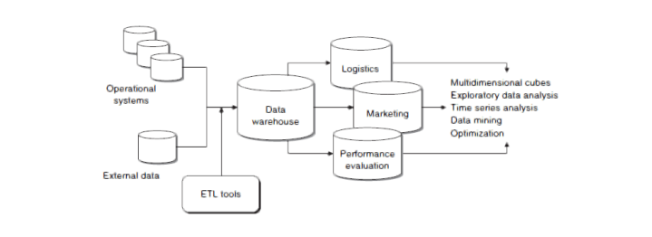
Architettura dei sistemi BI
L’architettura dei sistemi di Business Intelligence è costituita da tre livelli fondamentali:
Sistemi alimentanti: Primo livello composto dai sistemi che producono dati elementari.
Sistemi di Data Warehouse: Livello composto da sistemi di data management progettati per abilitare e supportare le attività di BI, in particolare gli analytics. I data warehouse servono esclusivamente a eseguire query e analisi, che spesso contengono grandi quantità di dati storici. I dati all’interno di una struttura di questo tipo sono generalmente derivati da una vasta gamma di origini, come i file di registro dell’applicazione e le applicazioni di transazione.
Sistemi di Business Intelligence: Sistemi per l’accesso ai dati e
la produzione di informazioni che costituiscono il livello finale.
Fondamentale il processo ETL:
Estrazione: divisione dei dati in base alle fonti (interne o esterne).
Pulitura e Trasformazione: si cerca di migliorare la qualità dei dati estratti dalle diverse fonti, mediante la correzione di eventuali inconsistenze, inesattezze e carenze.
Refresh e Update: i dati vengono completamente riscritti all’interno del Data Warehouse.

Slide 6
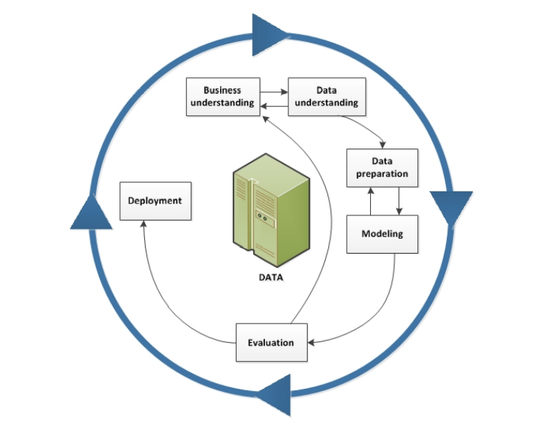
Metodologia CRISP-DM
Comprendere il Business: intuire gli obiettivi del progetto utili al cliente.
Comprendere i dati: analizzare caratteristiche e qualità dei dati.
Preparare i dati: selezione di record e attributi da utilizzare nel modello, effettuando eventuali trasformazioni.
Build del modello: selezione del modello migliore, a seconda della tipologia di analisi da effettuare.
Valutazione del modello: effettuare testing per capire la bontà e l’efficacia di ciò che si è prodotto.
Sviluppo: rilascio del modello.

Slide 7
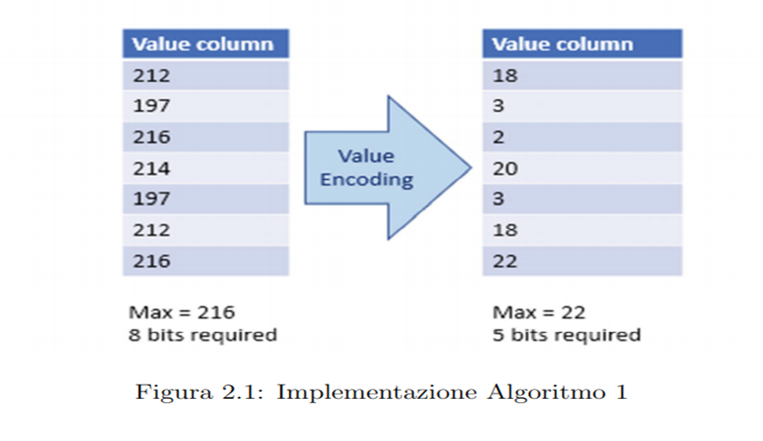
Sistemi di BI Microsoft
Analysis Service è un motore di dati analitici, sviluppato da Microsoft, utilizzato nel supporto decisionale e nell’analisi aziendale su varie piattaforme, tra cui si trova Power BI, tramite funzionalità del modello di dati semantico, analisi dei dati e creazione di report.
Analysis Service consente molta più flessibilità arrivando ad essere, tramite l’astrazione, una sorta di livello semantico che rende meno difficile, per uno sviluppatore, soddisfare l’esigenze dell’utente finale.
Composto da tre algoritmi fondamentali:
Encoding: Applica un’operazione matematica ai dati numerici con l’obiettivo di ridurre il numero di bit necessari per memorizzare ciascun valore. L’operazione inversa viene quindi eseguita quando i dati vengono letti da una query;

Slide 8
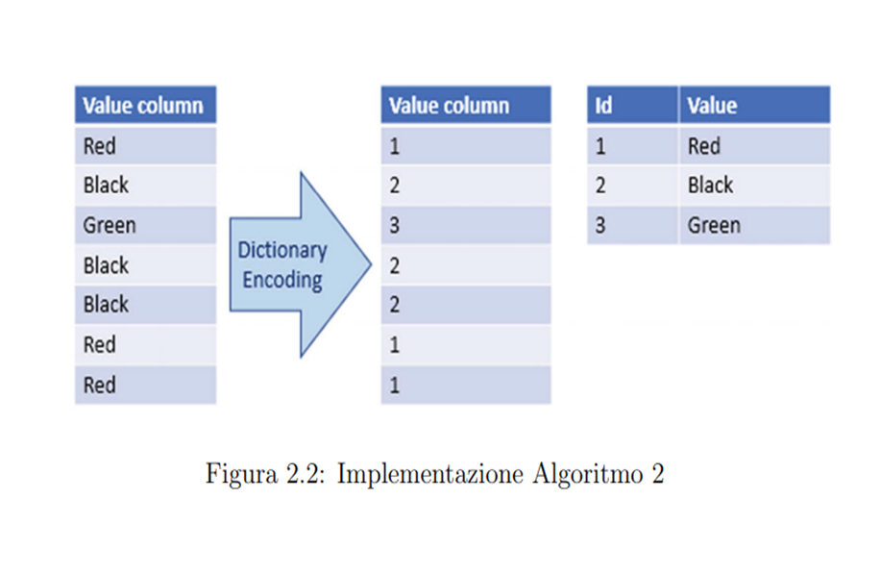
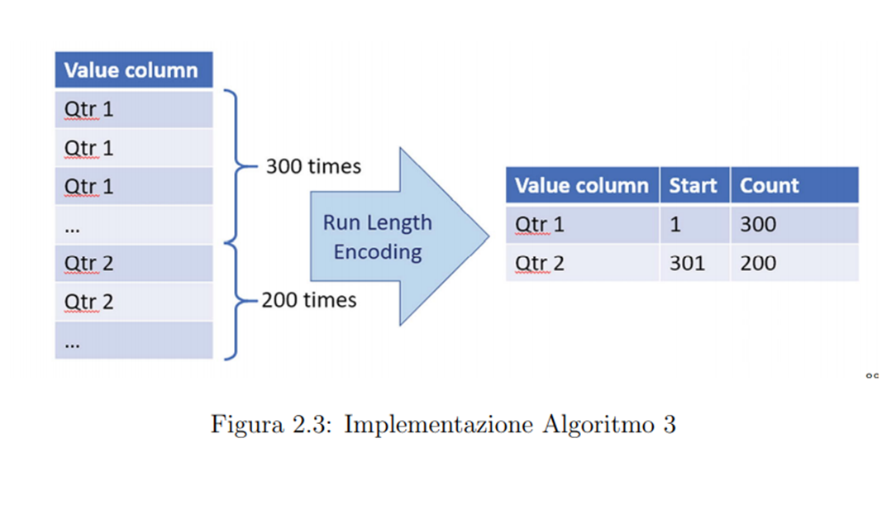
Sistemi di BI Microsoft
Dictionary Encoding: Traspone una serie di parole in un dizionario, tenendo conto dell’indicizzazione. Tramite questo processo, memorizzo il dizionario nel mio modello e sostituisco il valore attribuito, nel dizionario, a quello testuale ottenendo un buon grado di compressione;
Run Length Encoding: Si pone il compito di rimuovere la quantità di dati ridondanti nel modello. Viene creato un nuovo dizionario, contenente ogni parola con relativa occorrenza nelle righe contigue, richiamando questo dizionario a runtime e utilizzandolo opportunamente;

Slide 9
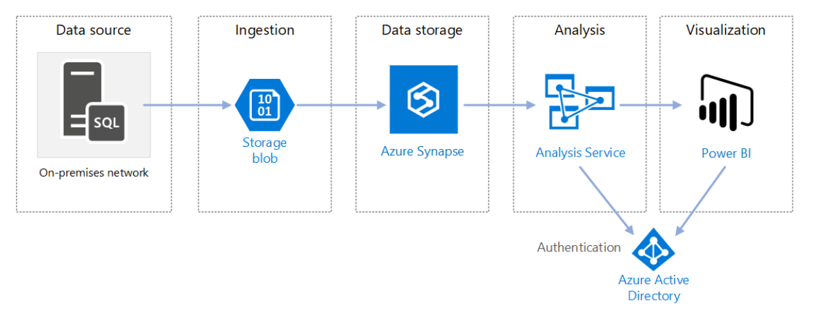
Power BI
Microsoft Power BI è il prodotto di punta per la visualizzazione dei dati.
L’architettura è composta da:
Database SQL Server: Per simulare l’ambiente locale, gli script di distribuzione per questa architettura eseguono il provisioning di una macchina virtuale in Azure con SQL Server installato.
Inserimento e archiviazione dei dati: L’archiviazione BLOB viene usata come area di gestione temporanea per copiare i dati prima di caricarli in sinapsi di Azure.
Sinapsi di Azure: sistema distribuito progettato per eseguire analisi su dati di grandi dimensioni.
Analysis Services: Analysis Services legge i dati dal Data Warehouse per elaborare il modello semantico e gestisce in modo efficiente le query dashboard. I modelli tabulari usano costrutti di modellazione relazionale (tabelle e colonne), mentre i modelli multidimensionali usano costrutti di modellazione OLAP (cubi, dimensioni e misure).
Autenticazione: Basata sul
ruolo.

Slide 10
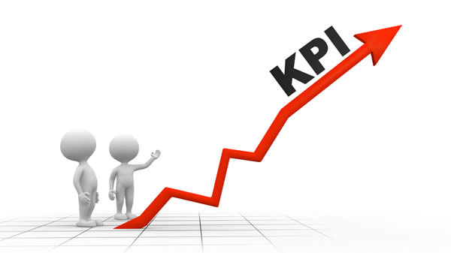
KPIs
I KPIs valutano le prestazioni di un’organizzazione in diverse aree valutando valori di misura quantificabili e svolgendo un ruolo essenziale, tramite un impatto visivo.
Sono di alto livello se mostrano le prestazioni complessive di un’organizzazione fornendo una visione generale, di basso livello se si concentrano su singoli aspetti riferite a marketing, produzione, vendite, etc.
Ogni KPI che usi in Power BI può essere suddiviso in tre parti:
Valore di base: Un valore di base è una media della somma delle vendite, del profitto lordo, ect.
Valore target: Un valore target è una misura che è un valore assoluto, impostato come un obiettivo rispetto al quale viene valutato un valore target.
Soglie di stato: Le soglie di stato forniscono un intervallo per valutare il valore di base e i valori di destinazione. L’oggetto visivo presenta anche un intervallo massimo e minimo tra i quali rientrano i valori di base e di destinazione.
Lavorare con i KPI è facile e sono utili per visualizzare informazioni altrettanto complesse.

Slide 11
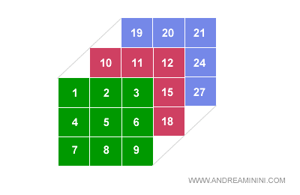
IA nel mondo del Business
La consapevolezza del valore dei dati sta portando a una trasformazione dei processi aziendali. Tutti i dati sono appetibili per poterci ricavare delle informazioni.
Devono essere tradotti in forma digitale, tali da poter essere processati, analizzati e interpretati dai nuovi sistemi basati sulle nuove tecnologie, in grado di mettere in moto algoritmi per la loro interpretazione.
L’impiego dell’AI trova sempre più spazio nei progetti di business, con l’image recognition e l’image detection tra le declinazioni a maggior tasso di crescita.
Un’immagine digitalizzata è una griglia di pixel, piccoli quadratini con associato un colore.
Nel caso più semplice, le immagini in bianco e nero, ogni pixel è un numero, 0 o 1, a seconda del colore. L’immagine è una matrice di zeri e uni. Ammettendo numeri tra 0 e 255, possiamo costruire un’immagine in scala di grigi: il nero è 0, il bianco 255. Più alto sarà il numero inserito, più il pixel sarà ’chiaro’.
Per introdurre i colori esistono diversi formati: uno semplice è quello RGB (Red Green Blue), con una matrice di tuple con valori da 0-255. La scelta di 255 come massimo non è casuale: contando da 0 abbiamo 256 gradazioni possibili per ogni colore.

Slide 12
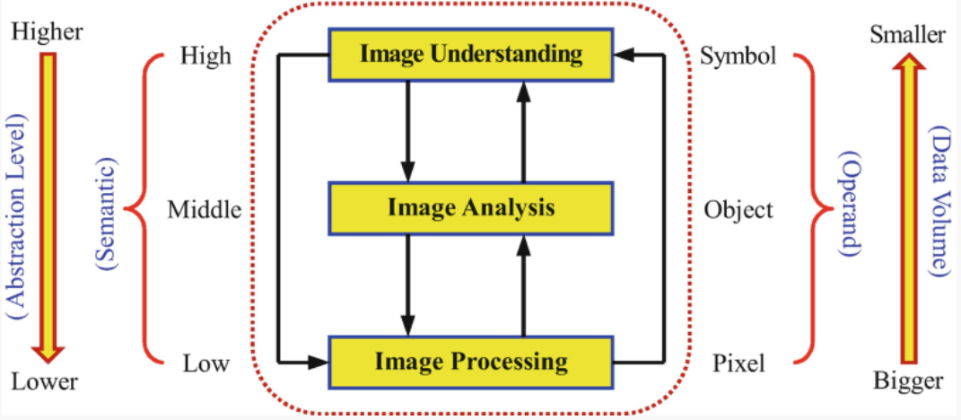
Ingegnerizzazione delle Immagini
Metodologia che combina analisi di immagini più comprensione delle stesse, includendo applicazioni ingegneristiche. Tre fasi principali:
Image Preprocessing: Elaborare, analizzare e comprendere formalmente le immagini, prima che vengano eseguite. Include la cancellazione del rumore, l’estrazione delle caratteristiche, la registrazione dell’immagine, la correzione e la normalizzazione del target di interesse etc. Lo scopo della preelaborazione è migliorare la qualità dell’immagine per renderla più appetibile ad un calcolatore.
Image Analysis: Processo per ricavare informazioni oggettive, stabilendo una descrizione dell’immagine e dell’obiettivo da perseguire. Il modello matematico è combinato con la tecnologia di elaborazione delle immagini, per analizzare le caratteristiche sottostanti e la struttura di livello superiore, in modo da estrarre informazioni con una certa percezione visiva e semantica.
Image Understanding: Attraverso la comprensione del contenuto, si cerca di ottenere una spiegazione della scena oggettiva, originale e che guidi nella pianificando dell’azione; includendo cose che non sono direttamente osservabili, colte tramite conoscenza e l’esperienza.

Slide 13
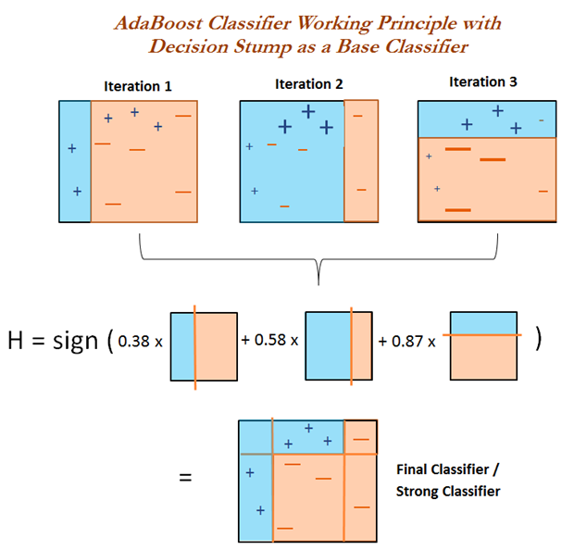
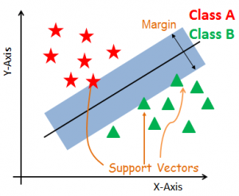
Algoritmi di Machine Learning
Adaptive Boosting: tecnica di ensemble learning che utilizza classificatori deboli sequenziali per creare un classificatore forte. Un weak leaner, è un classificatore che funziona male ma meglio rispetto ad un’ipotesi casuale. In prima istanza, viene creato un modello dai dati di addestramento, aggiungendone altri fino a quando il set non viene previsto perfettamente o viene raggiunto il numero massimo di modelli stabilito. Adaptive Boosting sfrutta questo approccio avvalendosi di tanti alberi decisionali, con un determinato livello di profondità e definiti decision stumps, tanti quante sono le caratteristiche del modello.
Support Vector Machine: algoritmo di apprendimento supervisionato che identifica il miglior iperpiano per dividere il set di dati. Ad esempio, date 2 classi l’obiettivo è trovare la retta di separazione delle classi che massimizza il margine tra le classi stesse, dove con margine si intende la distanza minima dalla retta ai punti delle due classi. Questo obiettivo viene raggiunto utilizzando una parte minimale del dataset di allenamento, i cosiddetti vettori di supporto.
Se il problema d’interesse è non lineare, si utilizza una funzione kernel (lineare,polinomiale,RBF), la cui scelta impatta notevolmnte sulle performance ottenute dal modello.

Slide 14
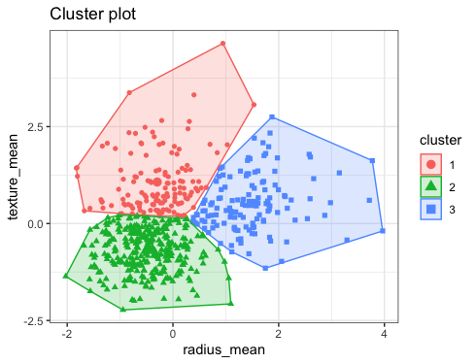
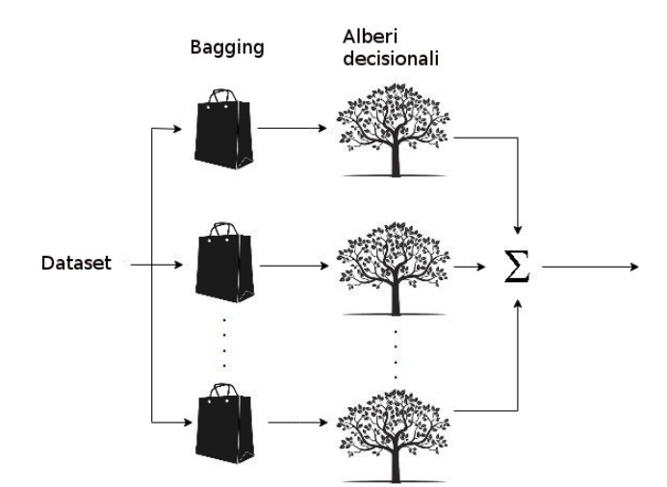
Algoritmi di Machine Learning
KNN: algoritmo di apprendimento supervisionato, il cui funzionamento si basa sulla somiglianza delle caratteristiche: più un’istanza è vicina a un data point, più KNN li considererà simili. Solitamente, la distanza euclidea è utilizzata come metrica. Minore sarà la distanza e maggiore sarà la somiglianza tra il punto e l’istanza da prevedere, assegnandolo ad un gruppo relativo a questi. La scelta di k è cruciale, in quanto l’algoritmo valuta le k minime distanze. Essendo KNN non parametrico, non si fa alcuna ipotesi sulla distribuzione dei dati analizzati.
Random Forest: algoritmo di apprendimento supervisionato che si avvale del bagging come metodo di ensamble e dell’albero decisionale come modello individuale. Il bagging è l’applicazione della procedura bootstrap a un algoritmo di machine learning, con alta varianza. In genere, si utilizza l’albero decisionale, sensibile ai dati forniti in input. Durante il processo di training, ogni albero in una ”foresta casuale” impara da un campione, casuale anch’esso, di punti dati. Tramite la tecnica di bootstrap, i sample verranno utilizzati più volte in un singolo albero.

Slide 15
Algoritmi di Deep Learning
CNN: La Convolutional Neural Networks rappresenta un’architettura di rete neurale artificiale, di grande successo nelle applicazioni di computer vision, ampiamente utilizzata in ambiti di processamento relativo ai media, come audio, video e immagini. Tramite una rete neurale convoluzionale, il computer è in grado di classificare un’immagine, identificando con buona probabilità il suo contenuto. Composta da vari livelli:
Livello di input: si passa il dataset, da analizzare, nel formato desiderato (immagine in scala RGB, in scala di grigi etc.).
Livello convoluzionale: l’obiettivo, di questo livello, è individuare schemi (curve,angoli, circonferenze o quadrati).Il numero di questi livelli, dovrebbe essere direttamente proporzionale alla complessità di calcolo, inerente alla caratteristica da ricercare nei dati.
Livello Rectified Linear Units: semplicemente ReLU, questo livello annulla i valori negativi ottenuti nel passo precedente.
Livello Pool: si rileva se la caratteristica, oggetto di studio, sia presente nel livello precedente. Tutto questo, semplifica e rende più grezza l’immagine mantenendo gli attributi adoperati nel livello convoluzionale.
Livello Fully Connected: connette tutti i neuroni dello strato precedente, al fine di stabilire le varie classi identificative

Slide 16
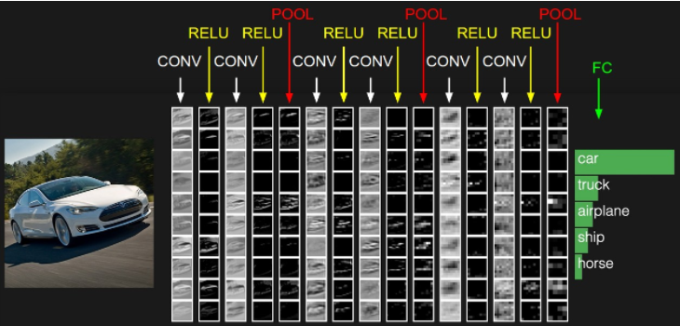
Algoritmi di Deep Learning
Avremo una o più matrici in input ed una chiamata kernel, che verrà traslata al fine di calcolarne il risultato chiamato feature map.
Il passo di traslazione prende il nome di stride. Il risultato ottenuto in un livello convoluzionale, infatti, è ricavato tramite il prodotto scalare, tra i valori del filtro e i valori del livello, facendo spostare di un determinato stride verso destra, il campo ricettivo.
L’insieme dei valori ottenuti forma la mappa di attivazione. Ripetendo questa procedura per ogni strato, se ne generano di differenti, costruendo una mappa per ogni livello analizzato.
Un altro fattore rilevante, è rappresentato dallo zero-padding, strato da apporre al volume di input iniziale, al fine di evitare di perdere alcune informazioni dal passaggio da un layer all’altro.

Slide 17
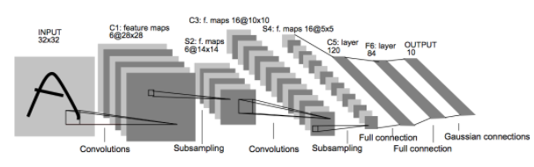
LeNet-5
La rete neurale LeNet-5, fu creata nel 1998 da Yann LeCun[25] e da allora viene sfruttata in domini applicativi diversi, come il riconoscimento di scrittura o di immagini, rigorosamente in scala di grigio.
Livello di input: le dimensioni delle immagini in input sono 32x32x1.
Strato Convoluzionale 1: formato da 6 filtri convoluzionali 5×5 con uno stride di 1 e padding 0, produce un sample 28x28x6.
Strato di Pool 1: l’average pooling conduce a un volume di 14x14x6.
Strato Convoluzionale 2: formato da 16 filtri convoluzionali 5×5 con uno stride di 1 e padding 0, produce un sample 10x10x6.
Strato di Pool 2: l’average pooling conduce a un volume di 5x5x6.
Strato FC 1: sfrutta l’algoritmo softmax collegando i 400 parametri precedenti a 256 neuroni.
Strato FC 2: collega i 256 precedenti a 84 neuroni successivi.
Softmax: collega gli 84 precedenti a 10 neuroni (classi attese).

Slide 18
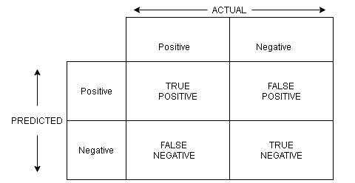
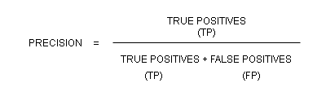
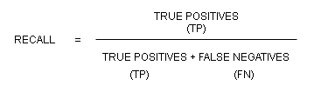

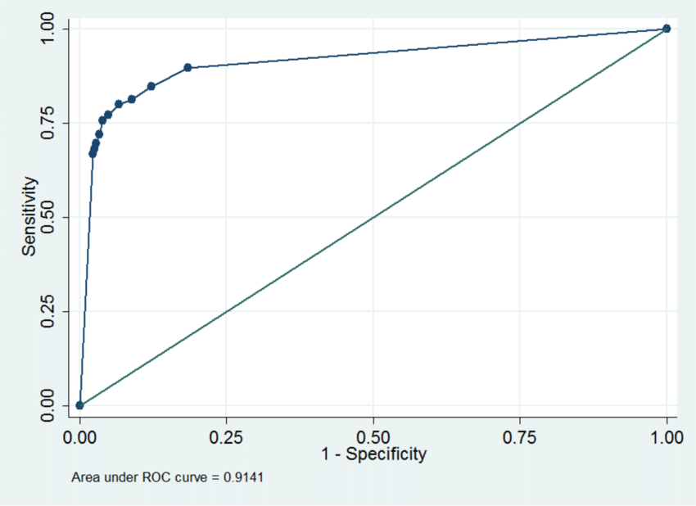
Metriche di analisi
Oltre all’accuratezza media sulla 10fold cross validation, verranno utilizzate le metriche di:
Matrice di Confusione: La matrice è utile a tenere traccia di TP,TN,FP,FN. L’obiettivo della valutazione di un modello utilizzando la matrice di confusione è massimizzare i valori di TP e TN e minimizzare i valori di FP e FN.
Precision, Recall, F1-score: La precisione è la frazione di istanze rilevanti tra le istanze recuperate, mentre il richiamo è la frazione della quantità totale di istanze rilevanti effettivamente recuperate. Lo score F1 è una misura dell’accuratezza di un test, calcolato come media armonica o media ponderata di precisione e richiamo.
Curva di ROC: La curva ROC (Receiver Operating Characteristic) è un grafico che mette in relazione la sensibilità e la specificità di un test diagnostico (TN/(TN+FP)), al variare del valore di cut-off (valore soglia). L’area al di sotto della curva di ROC (AUC) può essere compresa tra [0,1]. Se < 0.5, indica un test non informativo, se > 0.5 indica un test che via via si avvicina ad essere più accurato.

Slide 19
Metodologia sperimentale adottata
La soluzione che si propone aggrega in un’immagine tutte le informazioni ricavate da ogni singolo KPI aziendale (valori estratti da procedure implementate nel sistema EVO-BI), per un lasso temporale stabilito.
In particolare, ogni colonna rappresenterà un indicatore scelto (con valore settimanale, bisettimanale o mensile) visualizzando i risultati su una finestra temporale raffigurante, ad esempio, un andamento mensile, bimestrale, trimestrale, etc.
Al termine di tutte le fasi di processamento dei dati, dettagliate nelle sezioni successive, si otterrà un dataset composto da svariate immagini in scala di grigio, dove ogni pixel ha un valore di luminosità compreso tra 0 (nero) e 255 (bianco). Maggiore sarà la luminosità raggiunta da ogni elemento relativo ad una colonna, migliore sarà l’andamento del KPI per quella stessa colonna. I dati così aggregati permetteranno ad un calcolatore di capire, in modo abbastanza chiaro e completo, le performance ottenute nella finestra temporale considerata.
Un dataset di questo tipo, può sfruttare le tecniche di classificazione di immagini tipiche del Machine Learning, prestandosi ancora meglio all’utilizzo di reti CNN.
In virtù di tutte le politiche adottate nella costruzione del dataset e nel preprocessing delle immagini che lo compongono, si riesce ad estrarre un gran numero di caratteristiche, permettendo una facile identificazione di quelle chiavi che differenziano le diverse tipologie di immagini, presenti nel dataset.
Terminata la fase di addestramento di ottengono diversi modelli, uno per ogni classificatore o rete neurale implementato.

Slide 20
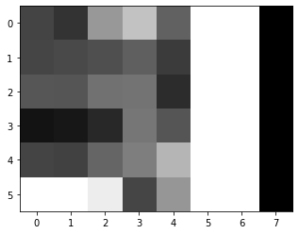
Metodologia sperimentale adottata
Dopo un’accurata fase di analisi, tramite le metriche adottate, si sceglierà il modello migliore in questo contesto applicativo.
Così facendo, si può ottenere una previsione affidabile, sull’andamento aziendale, per nuovi dati forniti in input e nello stesso formato di quelli iniziali valutando, ad esempio, il superamento di determinati obiettivi preposti e potendo, inoltre, rilevare facilmente eventuali anomalie.

Slide 21
Creazione del dataset
Durante la collaborazione con EVO-BI, è stato possibile analizzare lo storico triennale di un cliente, relativo agli anni 2018/2019/2020, anonimizzando e offuscando opportunamente il tutto. Dopo un’attenta analisi, sui vari dati disponibili, si è scelto di utilizzare per la creazione del dataset da esaminare, i seguenti indicatori di performance:
Venduto: valore delle vendite.
Costo: costo attribuibile alla produzione di beni e/o servizi venduti.
Margine: margine di profitto (Venduto-Costo), espresso sia in valore che in percentuale.
Trend delle spedizioni: andamento della spedizione dei prodotti nel periodo scelto.
Margine % sulle spedizioni: margine di profitto, derivante dal trend delle spedizioni.
Si è scelto, inoltre, di includere altre due colonne come indicatori esterni: andamento di consumi e prezzi, nel lasso temporale considerato, non estraibili direttamente dal contesto aziendale ma aventi un impatto notevole in termini di performance.
I dati, relativi ad ogni KPI sopra indicato, sono stati estratti con finestre a 7,15 e 30 giorni, tramite script sql di mia creazione.

Slide 22
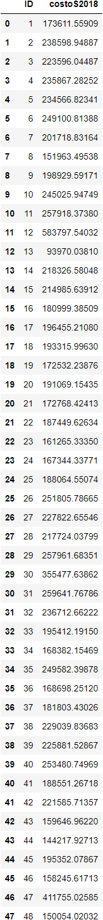
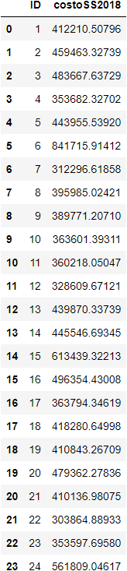
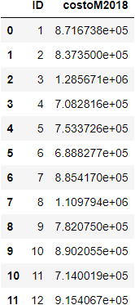
Creazione del dataset
Un indicatore, con finestra settimanale su un anno scelto, sarà costituito da 48 righe, ognuna indicante la perfomance aziendali nella settimana in esame. Si precisa che, la riga 0 corrisponde alla prima settimana di Gennaio, la riga 1 alla seconda e così via fino all’ultima settimana del mese di Dicembre, relativa all’anno scelto.
La seconda e la terza tabella sottostanti, invece, rappresentano l’indicatore costo con visualizzazione a 15 o 30 giorni, aventi rispettivamente 24 e 12 righe. In questo caso, l’indice 0 indica il costo relativo alle prime due settimane di Gennaio, oppure il valore dell’intero mese, l’indice 1 il valore della terza e quarta settimana di Gennaio, oppure il valore del mese di Febbraio etc.

Slide 23
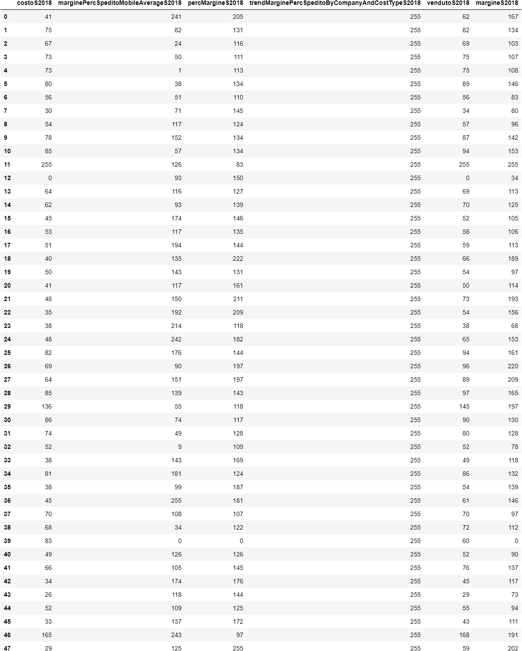
Creazione del dataset
La prima operazione effettuata, consiste nell’aggregare i KPIs relativi alla stessa visualizzazione, ottenendo una matrice di rappresentazione per ogni anno analizzato, rispettivamente a 7,15 e 30 giorni. Inoltre, viene creata la colonna relativa al margine non in %, sottraendo la colonna Venduto a quella Costo.
Successivamente, si passa ad una normalizzazione dei valori relativi ad ogni colonna, tramite l’uso del MinMaxScaler().
La colonna relativa al trend, invece, passerà alla rappresentazione di valori negativi con 0, mentre 1 sarà utilizzato per i positivi.
In virtù della visualizzazione in scala di grigi, si portano tutti i valori nel range 0-255. Infine, si passa al riordinamento delle colonne, ottenendo la visualizzazione dell’anno considerato con finestra settimanale, che sarà salvato in una tabella csv apposita.
Anno 2018 con KPIs a 7gg

Slide 24
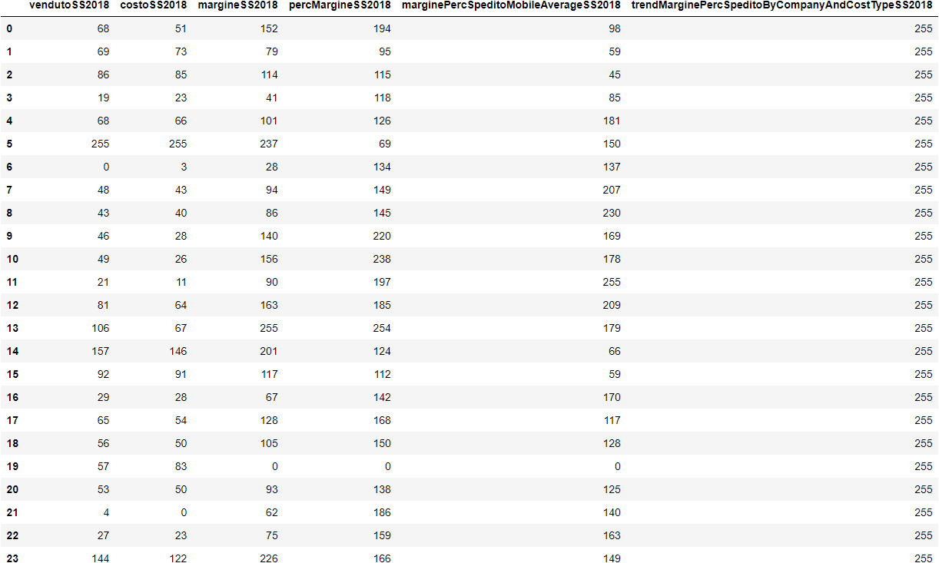
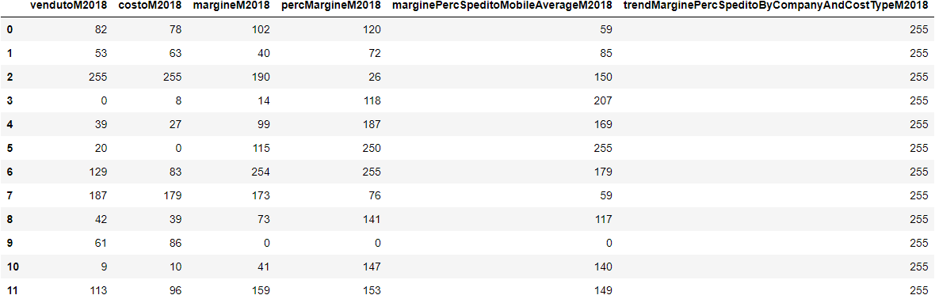
Creazione del dataset
Anno 2018 con KPIs a 15gg
Anno 2018 con KPIs a 30gg

Slide 25
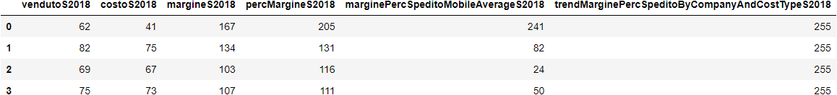
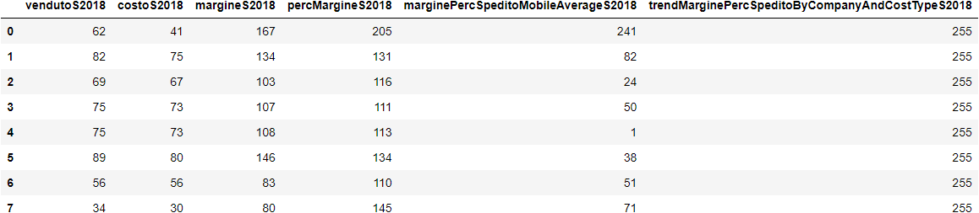
Creazione del dataset
Si passa ora alla creazione delle singole immagini che comporranno il dataset, da utilizzare nelle fasi successive di analisi.
Si prenda, come esempio, la rappresentazione dell’anno 2018 mostrata precedentemente. Da questa, otterremo diverse finestre temporali: finestre ad una settimana composte da una riga, finestre a due settimane composte da due righe contigue, finestre mensili composte da quattro righe contigue e così via, producendo, inoltre, una rappresentazione bimestrale, trimestrale, quadrimestrale, semestrale, nonimestre e annuale relativa all’anno in esame.
Finestra settimanale anno 2018 con KPIs a 7gg
Finestra bisettimanale anno 2018 con KPIs a 7gg
Finestra mensile anno 2018 con KPIs a 7gg
Finestra bimestre anno 2018 con KPIs a 7gg

Slide 26
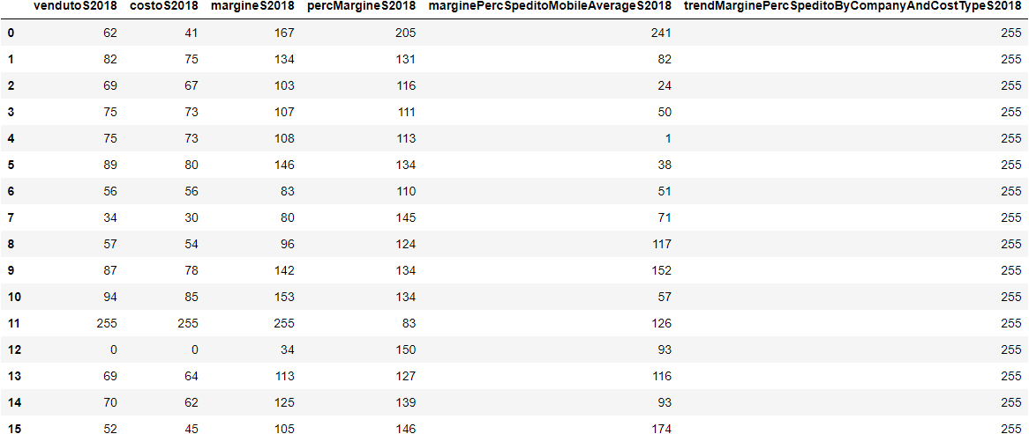
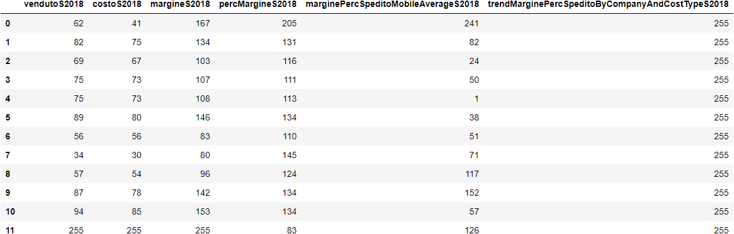
Creazione del dataset
Finestra trimestre anno 2018 con KPIs a 7gg
Finestra quadrimestre anno 2018 con KPIs a 7gg

Slide 27
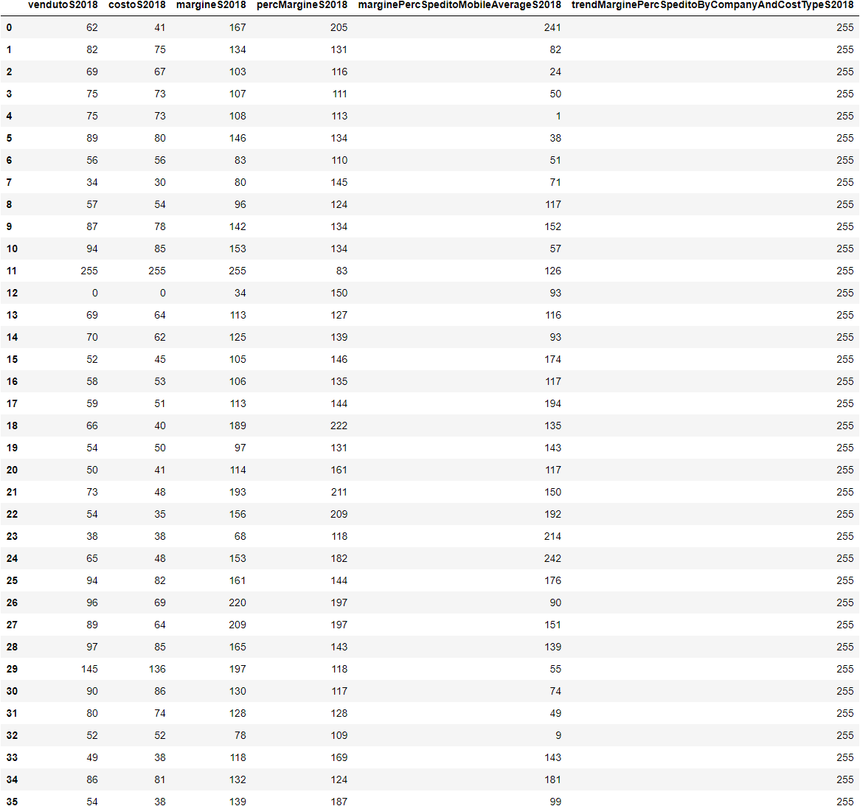
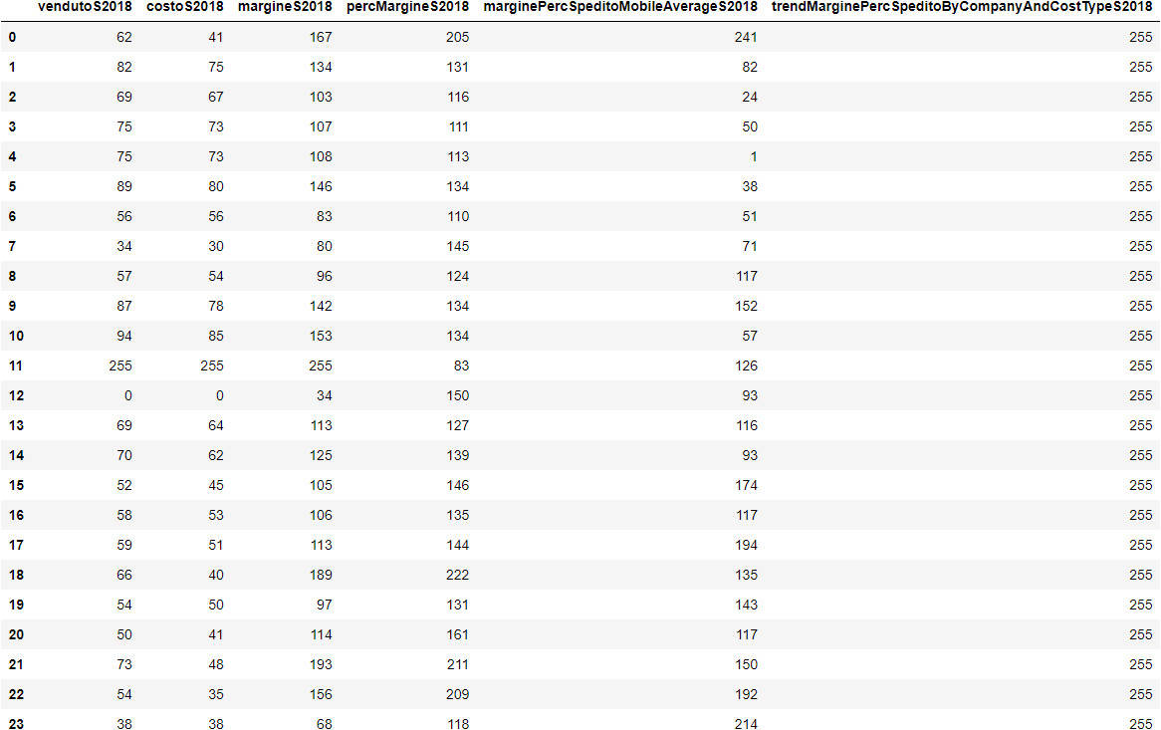
Creazione del dataset
Finestra semestre anno 2018 con KPIs a 7gg
Finestra nonimestre anno 2018 con KPIs a 7gg

Slide 28
Creazione del dataset
E’ bene precisare che, passando alla visualizzazione di KPI con valori a 15 giorni, una riga rappresenterà il valore di 2 settimane, 2 righe continue un mese e così via. Un discorso analogo vale per KPI a 30 giorni, dove una riga rappresenta un mese, due righe contigue un bimestre etc.
Si mostrano un paio di esempi, utili a comprendere meglio quanto appena detto.
Applicando la metodologia anche alle annate 2019 e 2020, si formerà il dataset completo da analizzare.
Finestra mensile anno 2018 con KPIs a 15gg
Finestra mensile anno 2018 con KPIs a 30gg

Slide 29
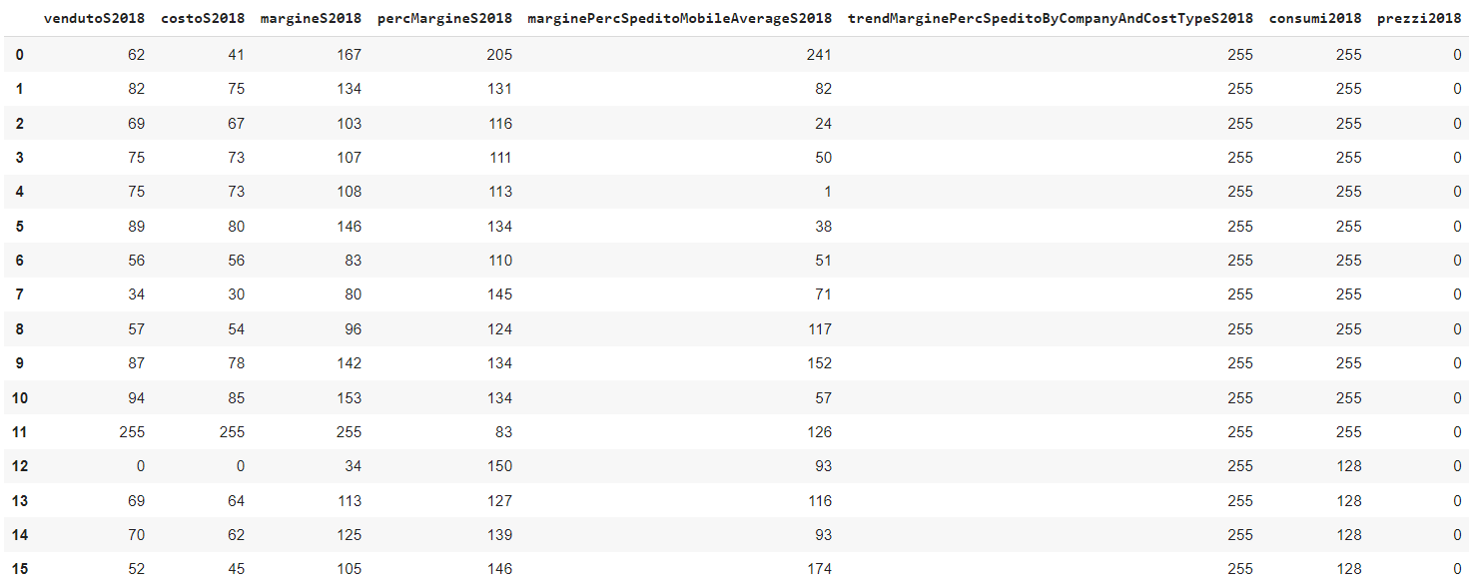
Creazione del dataset
Verranno ora aggiunte due colonne. Grazie ad i report su prezzi e consumi di prodotti agricoli, generati ogni trimestre da Ismea , si aggiungono le informazioni di contesto utili esterne, poichè i dati analizzati appartengono ad un’azienda che opera nel settore alimentare.
Per questi dati, vale la stessa chiave di lettura tenuta sugli indicatori KPI. Un cella più scura, a valore 0, indicherà una crescita dei prezzi della materia prima o un trend di consumi generali negativo. Viceversa un colore bianco 255, indicherà un ribasso del costo della materia prima o un aumento del trend dei consumi generale. Inoltre, un valore di stabilità per queste due colonne, verrà indicato con 128. Si mostra, a titolo di esempio, la visualizzazione di un quadrimestre con KPI a 7 giorni, relativo all’anno 2018.

Slide 30
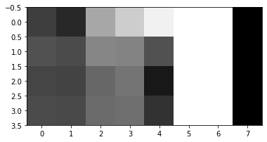
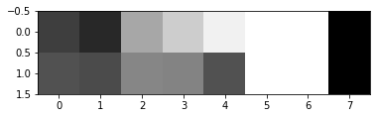

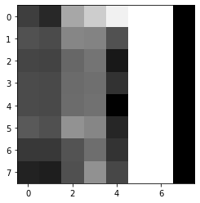
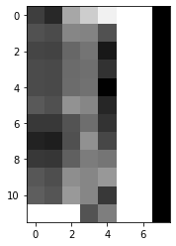
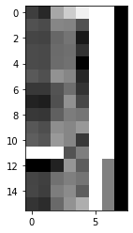
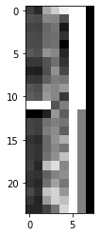


Creazione del dataset
Le finestre temporali create, relative agli anni 2018/2019, saranno utilizzate per il training ed il testing dei vari classificatori, previa opportuna etichettatura.
L’insieme di immagini che costituiscono l’anno 2020, invece, riceverà un responso sul loro andamento, tramite il miglior modello di classificazione ottenuto nella fase precedente.
Finestra settimanale anno 2018 con KPIs a 7gg
Finestra bisettimanale anno 2018 con KPIs a 7gg
Finestra mensile anno 2018 con KPIs a 7gg
Finestra bimestrale anno 2018 con KPIs a 7gg
Finestra trimestrale anno 2018
con KPIs a 7gg
Finestra quadrimestre anno 2018 con KPIs a 7gg
Finestra semestre
anno 2018
con KPIs a 7gg
Finestra nonimestre anno 2018
con KPIs a 7gg
Finestra anno 2018
con KPIs a 7gg

Slide 31
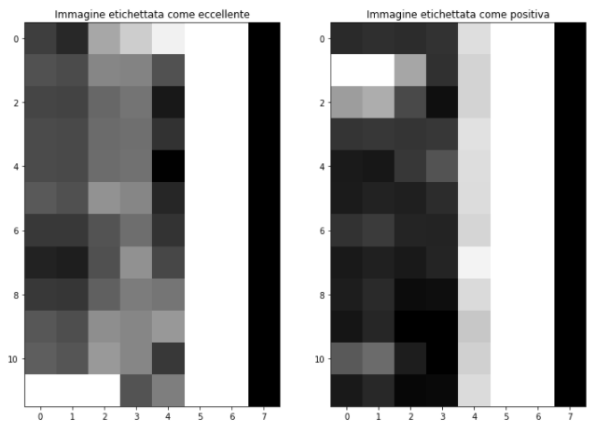

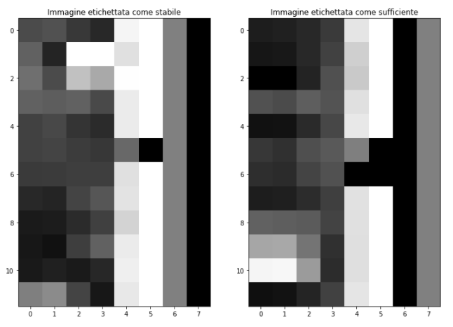
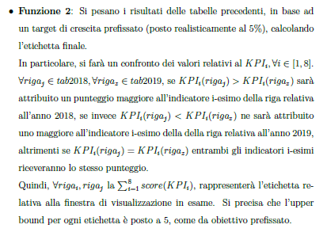
Etichettatura del dataset
Il dataset utilizzato per una prima fase di training e test dei vari classificatori, come specificato nella sezione precedente, deve essere etichettato. L’idea di base è ottenere una scala a 5 livelli o meglio 0: Non sufficiente, 1: Sufficiente, 2: Stabile, 3: Positiva, 4: Eccellente. Per la creazione dei vari score, si utilizzerà la combinazione di due funzioni:

Slide 32
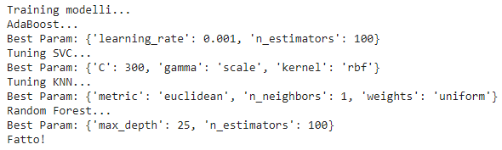
Classificazione: Tuning dei parametri
Occorre fare una premessa: quando si possiede un quantitativo di dati etichettati, ma limitato, occorre utilizzare un classificatore con distorsione elevata. Al crescere di questa, si avrà una varianza inferiore, il che è positivo quando il dataset è poco numeroso. Se, invece, si hanno a disposizione un sacco di dati, il classificatore non ha molta importanza, ma si dovrebbe semplicemente sceglierne uno con buona scalabilità.
Alla luce di tutto ciò, i classificatori sottostanti utilizzeranno il dataset di dimensione standard, mentre la rete neurale, che ha bisogno di più immagini per la fase di training, riceverà un dataset più ampio, ottenuto banalmente, concatenando più volte il dataset standard.
Si passa ora ad uniformare le immagini, aggiungendo degli array di zero per tutte quelle con taglia diversa da (48,8). Il dataset appena creato, associando ad ogni immagine la propria etichettatura, subisce operazioni di preprocessing, resize e bilanciamento, tipiche operazioni che garantiranno una migliore analisi da parte dei vari classificatori e della rete implementati.
Viene effettuata una prima analisi sul dataset senza l’uso della validazione incrociata, al fine di trovare il miglior settaggio per ogni metodo utilizzato.

Slide 33
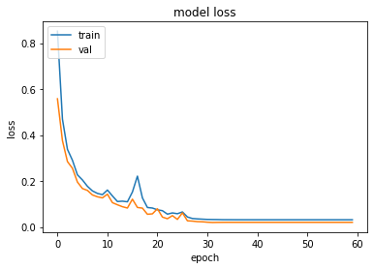
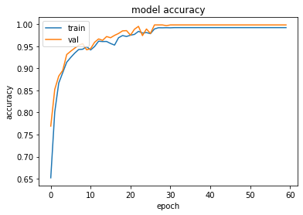
Classificazione: Tuning dei Parametri
Per quanto concerne la rete neurale scelta, si è definita un’implementazione di LeNet-5 ”modernizzata”, tramite il pacchetto Keras, sostituendo i filtri di average pooling con quelli di max pooling. Inoltre, passare ad immagini con risoluzione più elevata di quella standard permette, mantendendo invariate le dimensioni dei filtri, di effettuare una sorta di crop naturale di ogni elemento; in grado di cogliere in maniera più sottile le caratteristiche peculiari di ogni immagine, con una conseguente miglioria delle performance.
Tramite lo studio della funzione di loss e dell’accuratezza, si cerca di capire il numero di epoche necessarie alla fase di training, ai fini di ottenere buoni risultati ed evitare fenomeni di overfitting della rete.
Risulta evidente che il numero di epoche necessarie è 35, dopo le quali il modello si stabilizza.

Slide 34
Training Modelli e Analisi dei Risultati
Per la fase di training, si utilizzerà la convalida incrociata a 10 sacche.
Tutte le metodologie sopra elencate, effettuano questa convalida sul dataset in esame, restituendo sia l’accuratezza media, sia la deviazione std ottenuta.
In particolare viene salvato, per ogni metodo di classificazione, il modello migliore generato sulle 10 possibili sacche; mostrando i risultati ottenuti, in termini di matrice di confusione, score di precision, recall e f1, inerenti a questo insieme.

Slide 35
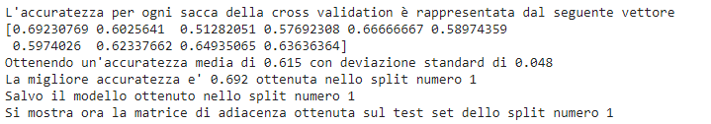
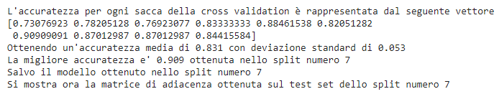
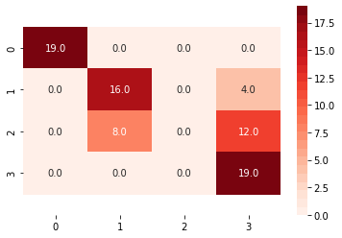
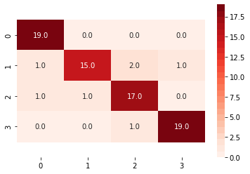
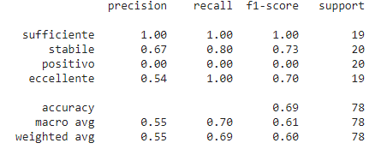

AdaBoost
SVC

Slide 36






KNN
Random Forest

Slide 37




LeNet-5

Slide 38

Previsioni sull’anno 2020
Il modello della CNN addestrato, sarà utilizzato per la predizione sull’etichetta dell’anno 2020, mai visto in precedenza. Si mostra, a titolo di esempio, la predizione su finestre di visualizzazioni più frequenti per report aziendali (trimestre, semestre, anno), rispecchiando comunque un buon andamento anche per tutte le altre tipologie e annate considerate.

Slide 39


Previsioni sull’anno 2020

Slide 40

Previsioni sull’anno 2020
Il modello si comporta molto bene in fase di predizione, come da esempi precedenti e come palesato dall’applicazione della stessa predizione a finestre di visualizzazione diversa, rimarcando l’ottimalità della metodologia sperimentale ideata.
Infatti, i dati rispecchiano l’esatto responso ottenuto con i classici metodi di BI.
Sebbene nel 2020 si è dovuto far fronte alla pandemia da Covid-19, come rispecchiato dai report Ismea, il settore alimentare ha registrato un andamento annuo migliore del 2019 di circa un 7%. Il tutto è stato causato da un consumo più eccessivo di prodotti, inerenti al settore agroalimentare, nei mesi in cui si è stati di più in casa, con una conseguente miglioria delle performance aziendali del cliente a cui fa riferimento il dataset utilizzato.

Slide 41


Anomaly Detection
Si mostra, ora, come la trasformazione del dataset in immagini, si presta molto bene al rilevamento di anomalie. Dall’unione del triennio di dati in analisi, otteniamo il grafico sottostante:
Utilizzando un classificatore PCA, si mostra il comportamento del modello nel rilevare tutte le etichette diverse da quelle stabili identificandole, per mostrare la bontà della metodologia adottata, come anomalie.

Slide 42

Anomaly Detection
Tramite l’utilizzo di una PCA a 42 componenti, settaggio ottenuto dopo una fase di tuning, si visualizza una curva di roc eccellente, con auc score pari a 0.95.
Si mostra, dunque, un comportamento ottimale del modello prodotto su un dataset di questo tipo, rimarcando ulteriormente la bontà della metodologia adottata per la fase di sperimentazione dell’elaborato.

Slide 43
Conclusioni e Scenari di sviluppo futuri
Il seguente elaborato ha mostrato come la visualizzazione tramite immagini, ottenute attraverso i KPI implementati nel sistema EVO-BI, insieme all’utilizzo di tecniche ben note di machine learning e deep learning, dotate di algoritmi ben rodati e performanti, permette di costruire modelli in grado effettuare analisi e previsioni aziendali, individuando facilmente eventuali anomalie.
In futuro, ottenendo più dati storici su cui allenare e testare il modello, magari contenenti tipologie di clienti appartenenti a diverse aree di mercato, si potrebbe arriverebbe facilmente alla realizzazione di un modello multiarea.
Avere più dati a disposizione, consentirebbe di utilizzare un approccio implementativo basato su tensori.
Una struttura di questo tipo potrebbe contenere al suo interno una medesima finestra di visualizzazione, con KPI temporali a 7,15 e 30 giorni, mostrano il tutto in un’unica immagine a colori.
D’altro canto, l’utilizzo di tensori, richiederà un costo più gravoso, causato dall’utilizzo di reti neurali più complesse.

Slide 44
GRAZIE PER L’ATTENZIONE

